Slide 1





Vision Transformer
Red Neuronal
ENFOQUE EN EL PROBLEMA
OTRA PERSPECTIVA
Para resolver el problema propuesto decidimos optar por una variación de la arquitectura El Transformer, en este caso Vision Transformer (ViT). Esta nos permitía acercarnos y aprender el funcionamiento de las estructuras que la componen.
Crear de forma paralela una red neuronal, en este caso secuencial, nos ofreció un punto de vista totalmente distinto al obtenido creando ViT. Pudiendo además compararlas entre sí.
El Transformer 9
Comparativa
Conclusiones
RESULTADOS OBTENIDOS
¿MEJORAS?
Tras la creación de ambos clasificadores, es el momento de ponerlos a prueba y ver su rendimiento. Observaremos y analizaremos sus resultados y para poder comenzar a sacar conclusiones sobre su rendimiento y optimización
Exponemos las conclusiones y conceptos más relevantes que hemos ha sacado en claro después analizar los diferentes resultados obtenidos por los clasificadores.

Slide 2

Vision Transformer
Toma de datos
EMBEDDING
COMPONENTES
DE LA
ARQUITECTURA
Mecanismo de funcionamiento
Clasificación de clases
BLOQUE ENCODER
MLP HEAD

Slide 3
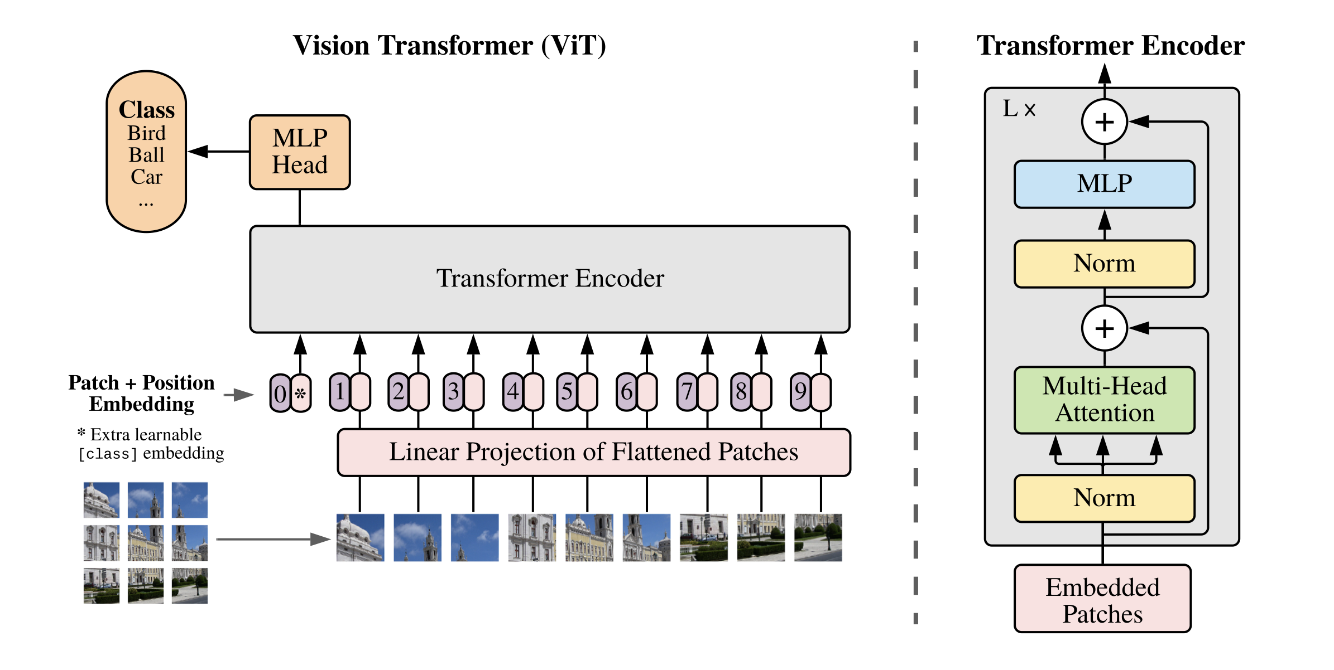
Vision Transformer

Slide 4




Red Neuronal Secuencial
10 0 % SECUENCIAL
¿Preentrenamiento?
RESNET18
Lógica a las espaldas
ALGORITMO DE DESCENSO DE GRADIENTE EN MINI LOTES
Secuencialidad
ENTRENAMIENTO SECUENCIAL

Slide 5
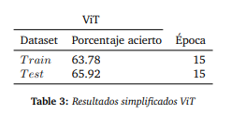
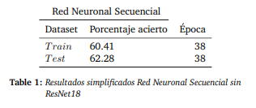
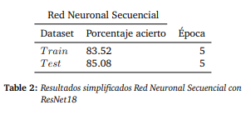
Comparativa y resultados
ViT
VISION TRANSFORMER
Sin preentrenamiento
Con preentramiento
RED NEURONAL SECUENCIAL
RED NEURONAL SECUENCIAL
10 0 %
PRECISIÓN

Slide 6
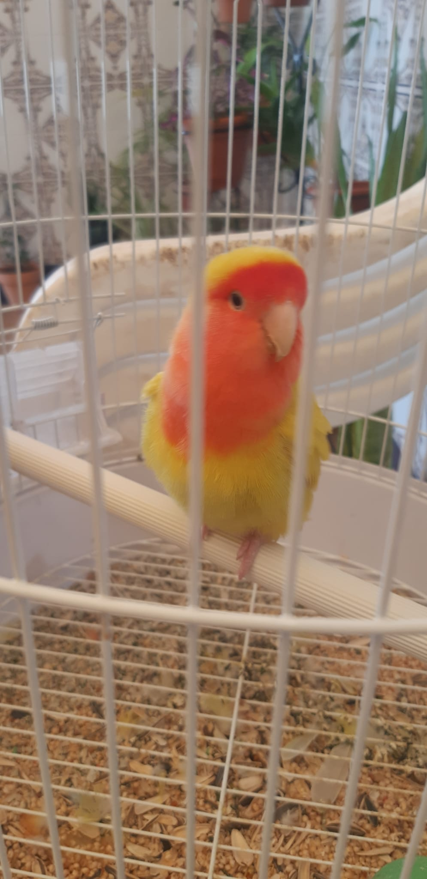

Prueba con una imagen propia
Esta mascota
pretenece a la
especie
“INSEPARABLE”
en castellano

Slide 7


Prueba con una imagen propia
ViT
VISION TRANSFORMER
Sin preentrenamiento
Con preentramiento
RED NEURONAL SECUENCIAL
RED NEURONAL SECUENCIAL
RED
FACED
LOVEBIRD
RED
FACED
LOVEBIRD
RED
FACED
LOVEBIRD
B
RED
FACED
LOVEBIRD
A
C

Slide 8
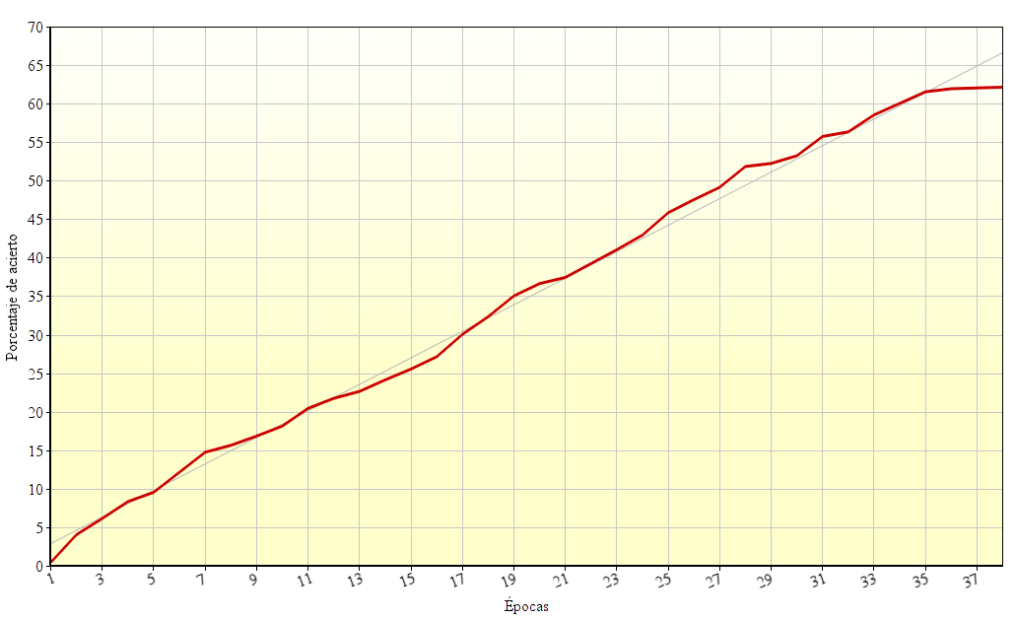
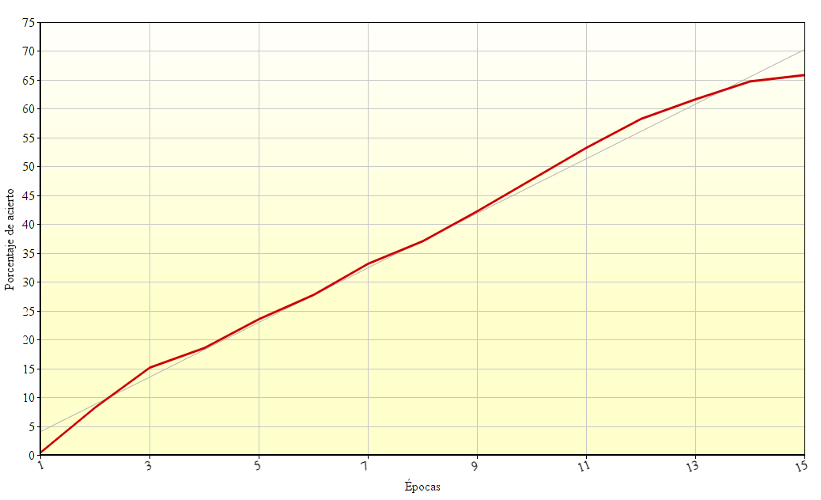
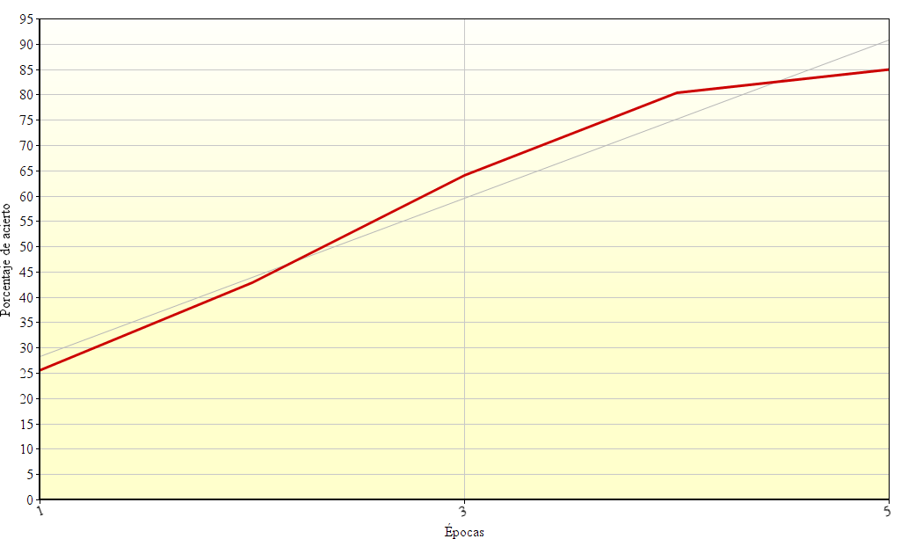
Comparativa entre clasificadores
Red Neuronal
ViT
Red Neuronal Preentrenada
Buen porcentaje final
Buen porcentaje final
Gran porcentaje final
Demasiado tiempo de ejecución
Tiempo de ejecución moderado
Tiempo de ejecución bajo
Gran gasto computacional
Gasto computacional moderadamente alto
Gasto computacional muy leve

Slide 9
Conclusión
Con preentrenamiento
RED NEURONAL SECUENCIAL
ViT
VISION TRANSFORMER
Sin preentramiento
RED NEURONAL SECUENCIAL

